Slide 1
Système d’information et de décision
Analyse systémique

Slide 2
Le système de décision
Le pilotage d’une entreprise
On parle de pilotage, à chaque fois que la nécessité de s’adapter à son environnement se fait sentir, et ce quelque soit l’importance de la décision.
Un décideur pilote son activité lorsqu’il fixe un objectif, définit une stratégie, puis corrige en permanence ses actions en fonctions des écarts mesurés entre les réalisations et les prévisions.

Slide 3
Le système d’information
Pour mesurer ces écarts, le « pilote » dispose d’un tableau de bord, document regroupant de façon synthétique des indicateurs fiables et pertinents.

Slide 4
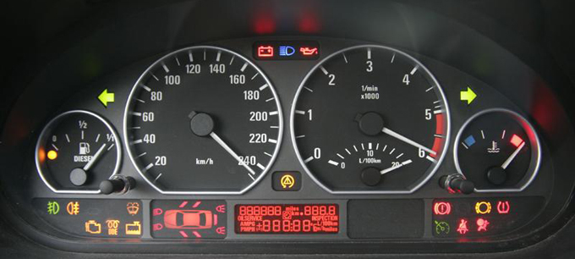
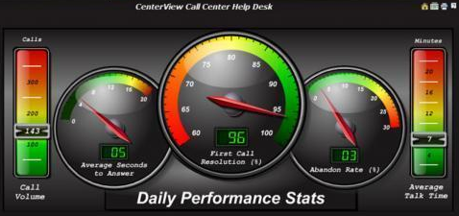
Le système d’information
Tableau de bord
indicateurs
fiables
pertinents

Slide 5
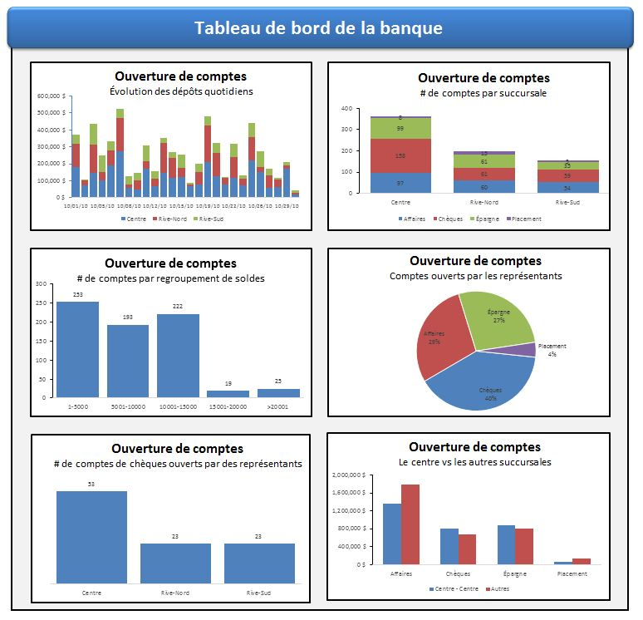
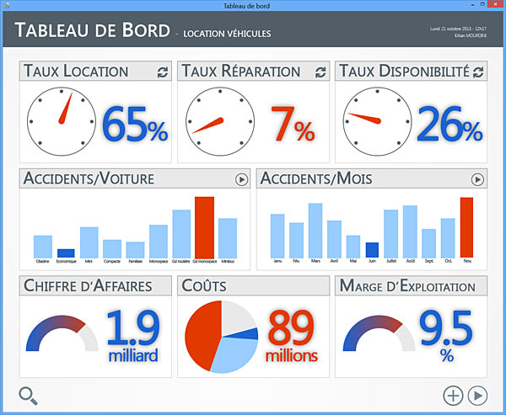
Exemples

Slide 6
Un tableau de bord pertinent
présente des informations
compréhensibles
liées aux objectifs
agrégées (synthétiques)

Slide 7

Exemples : présentations N-1

Slide 8

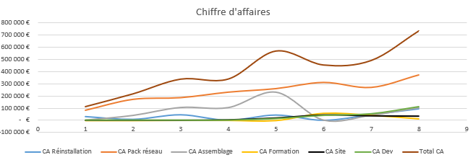
III – b) Forces
I
Ciblage du marché professionnel (réseau)
II
III
IV

Slide 9
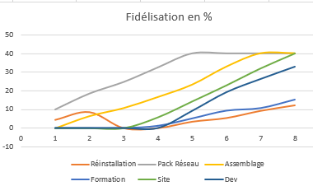
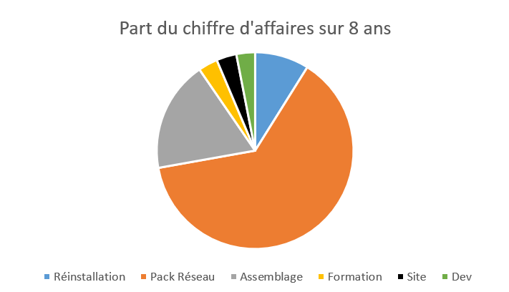
III – b) Forces
I
II
III
IV
Notes:
63 % reseau
18 % assemblage

Slide 10
Bilan

Slide 11
Évolution des parts de marché 1/2

Slide 12
Évolution des parts de marché 2/2

